Slide 1
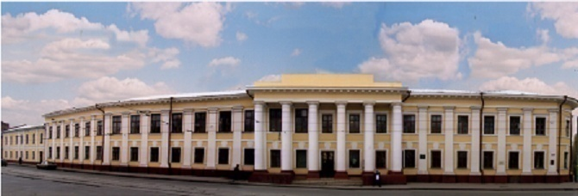
ХАРКІВСЬКИЙ
ІНДУСТРІАЛЬНО-ПЕДАГОГІЧНИЙ
ТЕХНІКУМ

Slide 2
Про спільну діяльність
ПТНЗ області та ХІПТу
щодо якісної професійної та педагогічної підготовки
майбутніх майстрів в/н
Виступ директора ХІПТу Курбатова Олександра Петровича

Slide 3
Перелік спеціальностей Харківського індустріально-педагогічного технікуму
№ з/п | Назва профілю підготовки
1. | 015.01 Будівництво (Будівництво та експлуатація будівель і споруд)
2. | 015.01 Будівництво (Монтаж і обслуговування внутрішніх санітарно-технічних систем і вентиляції)
3 | 015.16 Сфера обслуговування (Організація обслуговування населення)
4 | 015.07 Електротехніка та електромеханіка (Монтаж, обслуговування та ремонт електротехнічних установок в агропромисловому комплексі)
5 | 015.18 Технологія виробництва і переробки продуктів сільського господарства (Експлуатація та ремонт машин і обладнання агропромислового виробництва)
6 | 015.20 Транспорт (Обслуговування та ремонт автомобілів і двигунів)

Slide 4
Контингент технікуму складає
783 студента
Заочне відділення
188 студента
Денне відділення
595 студентів

Slide 5
В технікумі навчаються студенти з 19 областей України
№ з/п | Область | Денне відділення | Заочне відділення | Разом
1 | Харківська | 425 | 128 | 553
2 | Вінницька | 4 | 2 | 6
3 | Волинська | 1 | 2 | 3
4 | Дніпропетровська | 6 | 5 | 11
5 | Донецька | 16 | 5 | 21
6 | Житомирська | 25 | - | 25
7 | Закарпатська | 0 | 3 | 3
8 | Запорізька | 1 | 1 | 2
9 | Київська | 0 | 1 | 1
10 | Кіровоградська | 12 | 7 | 19
11 | Луганська | 14 | - | 14
12 | Полтавська | 37 | 20 | 57
13 | Рівенська | 4 | 4 | 8
14 | Сумська | 18 | 6 | 24
15 | Тернопільська | 9 | 3 | 12
16 | Херсонська | 1 | 1 | 2
17 | Хмельницька | 5 | - | 5
18 | Черкаська | 16 | - | 16
19 | Чернігівська | 1 | 1 | 2
ВСЬОГО |  | 595 | 188 | 783

Slide 6
Студенти, які вступили до технікуму з ПТНЗ м. Харкова та Харківської області

Slide 7
ПТНЗ м. Харкова, випускники яких є студентами технікуму
№ з/п | Навчальний заклад | 2015 рік | 2016 рік | Разом
1 | Центр професійно – технічної освіти № 1 | 21 | 6 | 27
2 | Центр професійно – технічної освіти № 2 | 20 | 13 | 33
3 | Центр професійно – технічної освіти № 3 | 8 | 10 | 18
4 | Центр професійно – технічної освіти № 4 | 4 | 2 | 6
5 | ДНЗ "Харківський професійний ліцей будівельних технологій" | 3 | 6 | 9
6 | Харківський професійний монтажно-будівельний ліцей | 11 | 10 | 21
7 | Харківський професійний електротехнічний ліцей | 9 | 5 | 14
8 | Харківський професійний ліцей машинобудування | 1 | 0 | 1
9 | Вище професійне училище № 6 | 3 | 4 | 7
10 | Харківський професійний будівельний ліцей | 3 | 11 | 14
11 | Харківський професійний ліцей будівництва та автотранспорту | 7 | 11 | 18
12 | Харківський професійний ліцей швейного виробництва та побуту | 3 | 7 | 10
13 | Харківський професійний ліцей харчових технологій та торговлі | 0 | 1 | 1
14 | Харківський професійний ліцей будівництва і комунального господарства | 5 | 8 | 13
15 | Харківський професійний електромеханічний ліцей | 2 | 0 | 2
16 | Харківський професійний ліцей залізничного транспорту | 1 | 0 | 1
17 | Харківський вищие професійне училище будівництва | 4 | 3 | 7
18 | Харківський професійний поліграфічний ліцей | 1 | 0 | 1
19 | Харківський професійний машинобудівельний ліцей | 3 | 3 | 6
20 | Професійно – технічне училище № 32 | 13 | 8 | 21
21 | ДНЗ «Регіональний механіко-технологічний центр професійної освіти» | 0 | 5 | 5
22 | Харківський професійний ліцей швейного і хутрового виробництва | 1 | 1 | 2
23 | Харківський професійний ліцей харчових технологій та торгівлі | 1 | 2 | 3
24 | Харківське вище професійне училище сфери послуг | 10 | 4 | 14
25 | Харківський професійний ліцей швейних технологій | 1 | 2 | 3
26 | Харківський професійний ліцей будівництва | 14 | 3 | 17
 | Всього | 149 | 125 | 274

Slide 8
ПТНЗ Харківської області, випускники яких є студентами технікуму
 | Назва ПТНЗ | 2015 рік | 2016 рік | Разом
1 | Чугуївський професійний ліцей | 8 | 6 | 14
2 | Чугуївський професійний аграрний ліцей | 6 | 10 | 16
3 | Ізюмський професійний ліцей | 1 | 0 | 1
4 | ВПУ № 27 м. Куп'янськ | 2 | 1 | 3
5 | Красноградський професійний ліцей | 14 | 14 | 28
6 | Красноградський аграрний професійний ліцей | 0 | 2 | 2
7 | Первомайський професійний ліцей | 4 | 7 | 11
8 | Первомайський професійний гірничний ліцей ім. Бахмутського | 0 | 1 | 1
9 | Зміївський професійний енергетичний ліцей | 2 | 3 | 5
10 | Куп'янський професійний ліцей | 3 | 7 | 10
11 | Лозівський професійний ліцей | 8 | 13 | 21
12 | Богодухівський професійний аграрний ліцей | 5 | 5 | 10
13 | Рокитненський професійний аграрний ліцей Нововодолазький р-н | 2 | 4 | 6
14 | Мерефянська філія Рокитненського ПАЛ | 0 | 3 | 3
15 | Одноробівський професійний аграрний ліцей Золочівський р-н | 0 | 1 | 1
16 | Панютинський професійний аграрний ліцей Лозівський р-н | 23 | 26 | 49
17 | Старосалтівський професійний аграрний ліцей Вовчанський р-н | 5 | 2 | 7
18 | Петрівський професійний аграрний ліцей Балаклійський р-н | 1 | 1 | 2
19 | ПТУ № 60 Кегичівський р-н | 2 | 0 | 2
20 | Краснокутський професійний аграрний ліцей | 8 | 11 | 19
21 | Дворічанський професійний аграрний ліцей | 1 | 0 | 1
22 | Шевченківський професійний аграрний ліцей | 7 | 2 | 9
 | Всього | 102 | 119 | 221

Slide 9
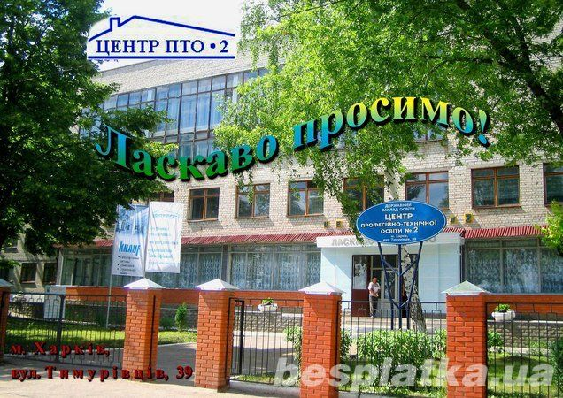
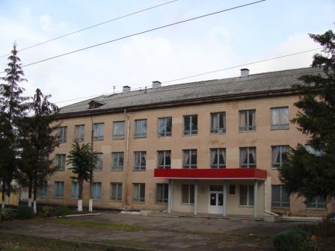
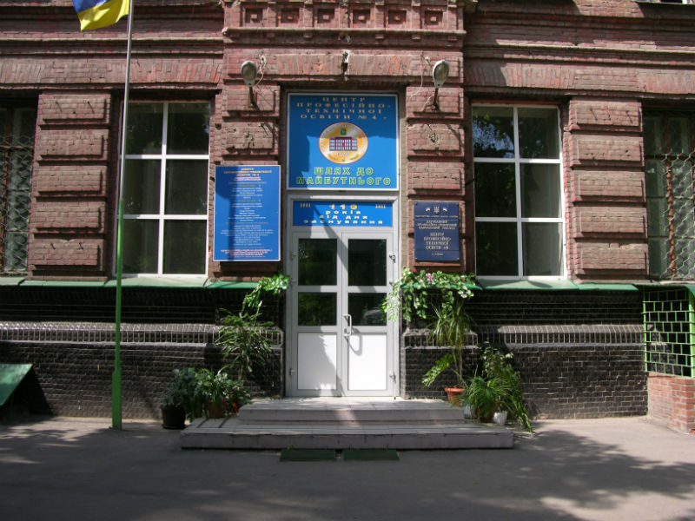
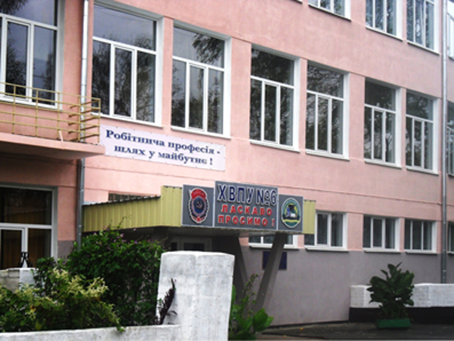

Slide 10
Як студенти дізналися про технікум?
Від друзів, що тут навчалися | 32,5 %
Від майстра з ПТНЗ | 23,1 %
З Інтернету | 14,5 %
Від родичів, що тут навчалися або просто від родичів | 12,3 %
Від співробітника ХІПТу, що приходив з агітацією | 11,2 %
Від вчителя зі школи | 3,4%

Slide 11
Педагогічна практика студентів щорічно проходить в два етапи
І підрозділ
ІІ підрозділ
з 16.03 по 29.03- 2 тижні
з 18.05 по 14. 06- 4тижні
з 30.03 по 12.04 -2тижні
з 18.05 по 14. 06-2тижні

Slide 12
Проходження педагогічної практики студентами технікуму в 2016 році

Slide 13
ПТНЗ м. Харкова, в яких студенти проходили педагогічну практику
№п/п | Назва ПТНЗ | ПІБ директора ПТНЗ
1 | Центр професійно-технічної освіти № 1 | Шепеленко Світлана Миколаївна
2 | Центр професійно-технічної освіти № 2 | Амірбеков Геннадій Джамалдінович
3 | Центр професійно-технічної освіти № 3 | Скльомін Сергій Вікторович
4 | Центр професійно – технічної освіти № 4 | Кузнецов Віктор Миколайович
5 | Харківський професійний будівельний ліцей | Радченко Іван Іванович
6 | Харківський проф. ліцей будівництва та автотранспорту | Татарінков Ігор Анатолійович
7 | Харківське вище професійне училище будівництва | Сорокін Іван Миколайович
8 | Харківський професійний ліцей будівельних технологій | Юкляєвська Наталя Вікторівна
9 | Харківський професійний електротехнічний ліцей | Салтанов Юрій Вікторович
10 | Харківський професійний монтажно-будівельний ліцей | Каракуця Василь Іванович
11 | Хар. проф. ліцей будівництва і ком. господарства | Лисенко Микола Федорович
12 | Харківське вище професійне училище №6 | Костоглодов Василь Миколайович
13 | Харківське вище професійне училище сфери послуг | Матвійчук Лариса Іванівна
14 | Професійно-технічне училище № 32 м. Харкова | Пушкарьов Павло Віталійович
15 | Харківське вище проф. механіко-технологічне училище | Шепеленко Василь Васильович

Slide 14
ПТНЗ Харківської області, в яких студенти проходили педагогічну практику
№ п/п | Назва ПТНЗ | ПІБ директора
1 | Красноградський професійний ліцей | Мирошниченко Наталія Володимирівна
2 | Куп’янський професійний ліцей | Марченко Юрій Васильович
3 | Чугуївський професійний ліцей | Грушка Вікторія Юріївна
4 | Лозівський професійний ліцей | Гонтаренко Ірина Миколаївна
5 | Первомайський професійний ліцей | Луханіна Галина Павлівна
6 | Петрівський професійний аграрний ліцей | Кійко Сергій Іванович
7 | Краснокутський професійний аграрний ліцей | Лісняк Станіслав Павлович
8 | Богодухівський професійний аграрний ліцей | Ярошенко Володимир Якович
9 | ДНЗ «Ізюмський професійний аграрний ліцей» | Єрьомін Леонід Миколайович
10 | Куп’янський професійний аграрний ліцей | Ліженін Олександр Анатолійович
11 | Чугуївський професійний аграрний ліцей | Волик Олександр Миколайович
12 | Новопокровський НВК Харківської області | Луганська Любов Олександрівна
13 | Правдинський НВК Харківської області | Юшкова Наталія Костянтинівна
14 | Кам’янський НВК Ізюмської районної ради Харківської області | Перепелиця Наталія Валеріївна
15 | Зміївський професійно – енергетичний ліцей | Єльцова Ольга Михайлівна

Slide 16
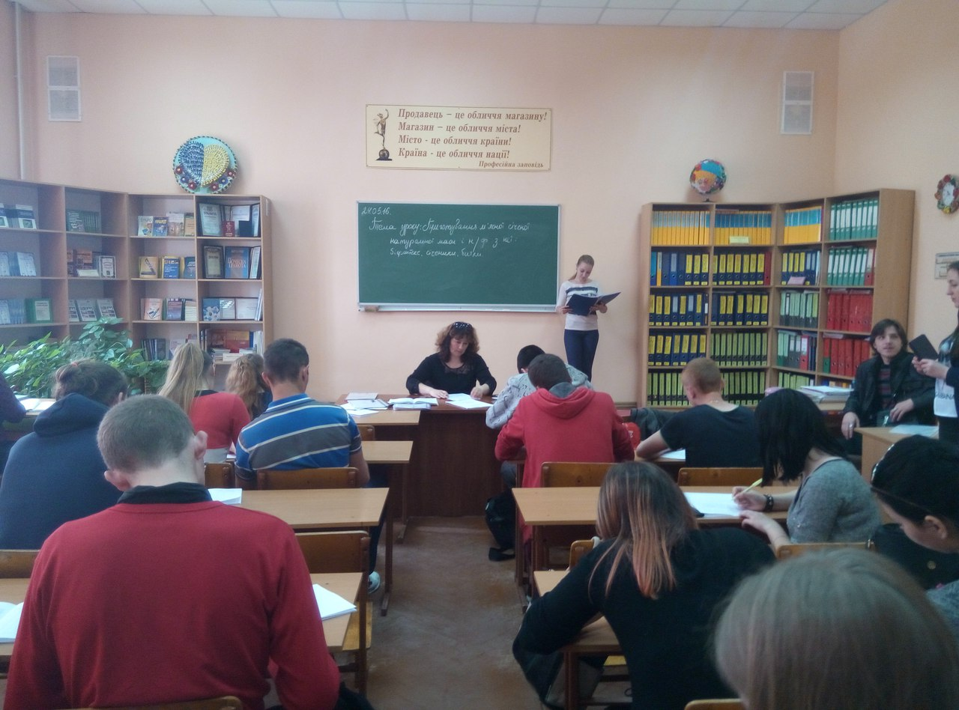
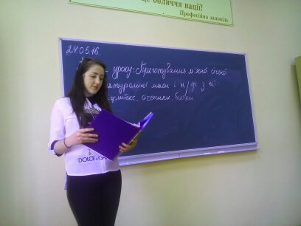
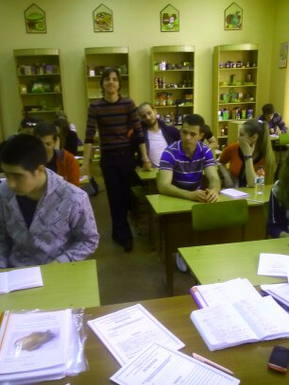
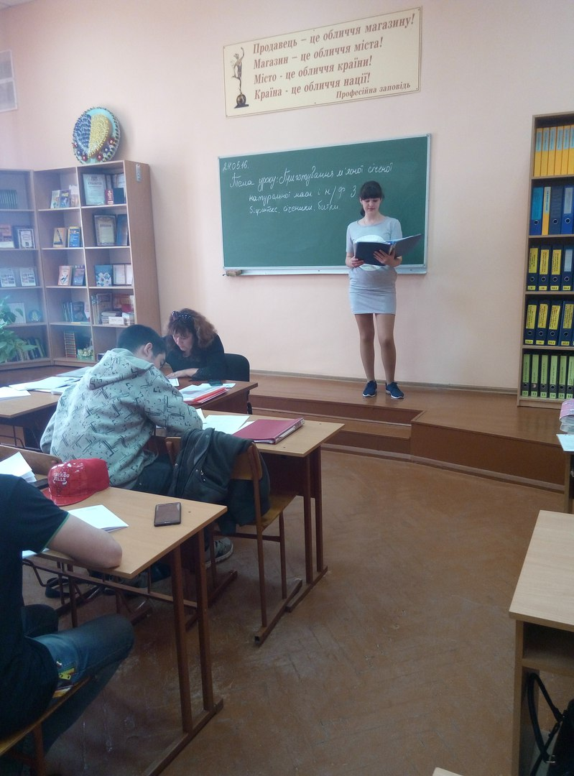
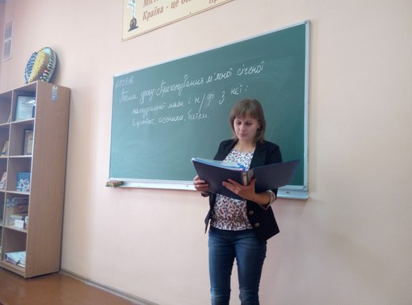
Студенти технікуму на практиці В ПТНЗ

Slide 17
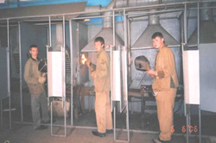
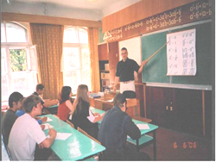
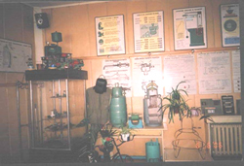
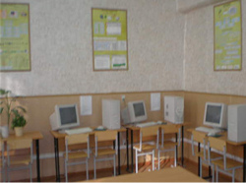
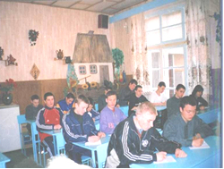
Студенти технікуму на практиці В ПТНЗ

